Slide 1

Filter
Kerut (ripple).
Filter choke dan kapasitor
X_{L} = 2 π f L
Sulit dilalui arus bolak-balik, reaktansi besar.
X_{C} = 1 / 2 π f C
Mudah dilalui arus bolak-balik,
reaktansi kecil

Slide 3
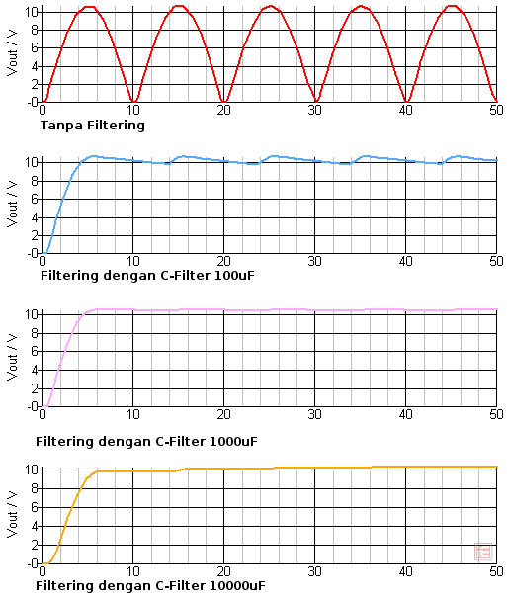

Slide 4
Kondensator elektrolit tersedia kapasitas.
PolaritasKapasitor
ripple puncak-ke puncak :
V_{R} = I_{L} / fC
Di mana : V_{R} = tegangan ripple
I _{L} = Arus beban DC
f = frekuensi ripple
C = Kapasitas kapasitor

Slide 5
Contoh
V_{L} = V_{P} = V_{rms} / 0,707
= 12 / 0,707 = 17 V
I_{L} = V_{L} / R_{L}
= 17 / 5.10³ = 0,0034 A = 3,4 mA
V_{R} = I_{L} / fC
= 0,0034 / 100.100.10⁻⁶ = 0,34 V_{PP}
V_{P} dikurangi potenitial barier dioda ; 0,7
sistem CT dan 1,4 untuk system jembatan.

Slide 6
Fungsi regulasi tegangan.
Regulasi dengan dioda zener.
Tegangan input.
Tegangan output.
Arus beban.
Daya dioda zener.
Resistor seri.

Slide 7

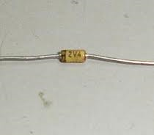
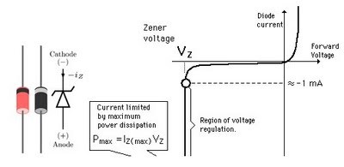

Slide 8
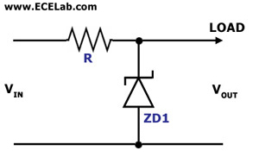
Regulator zener untuk arus kecil

Slide 9
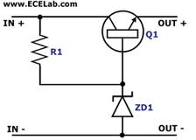
Regulator zener & transistor

Slide 10
end

